Slide 1


GABARITO COMENTADO
DA PROVA
OBA 2021 - NÍVEL 4

Slide 2
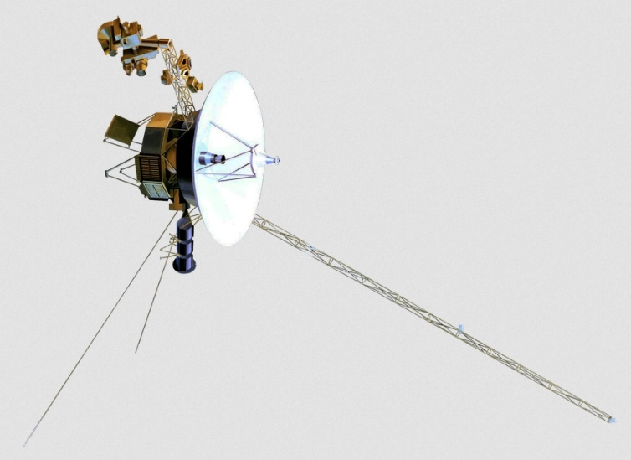
Questão 1) (1 ponto) A Voyager 2 é uma nave robótica norte-americana lançada pela NASA em 20 de agosto de 1977. A sonda se aproximou dos quatro planetas gigantes do Sistema Solar, produzindo valiosíssimos resultados científicos e as melhores fotografias daqueles corpos e dos seus satélites obtidas até então. Tornou-se o quarto artefato humano a ultrapassar a órbita de Plutão, em 1989, e no final de 2005 encontrava-se a uma distância de cerca de 75 UA (unidades astronômicas) da Terra.
Voyager 2. Crédito da imagem: NASA (domínio público)

Slide 3
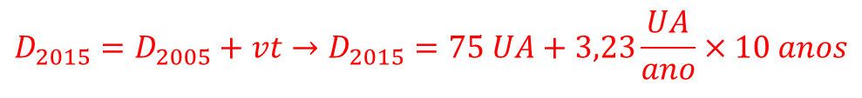
Sua velocidade atual em relação ao Sol é de 15,3 km/s, o que equivale a cerca de 3,23 UA/ano.
Assinale a alternativa que traz a que distância, em UA, a Voyager 2 estava da Terra no final de 2015.
a) 107,3
b) 75,0
c) 104,7
d) 110,5
e) 91,1
X
Resposta:
$$D_{2015}=D_{2005}+vt→D_{2015}=75 UA+3,23\frac{UA}{ano}×10 anos$$
$$D_{2015}=107,3 UA$$

Slide 4
Questão 2) (1 ponto) A Voyager 2 é uma nave robótica norte-americana lançada pela NASA em 20 de agosto de 1977. A sonda se aproximou dos quatro planetas gigantes do Sistema Solar, produzindo valiosíssimos resultados científicos e as melhores fotografias daqueles corpos e dos seus satélites obtidas até então. Tornou-se o quarto artefato humano a ultrapassar a órbita de Plutão, em 1989, e no final de 2005 encontrava-se a uma distância de cerca de 75 UA (unidades astronômicas) da Terra.
Voyager 2. Crédito da imagem: NASA (domínio público)

Slide 5
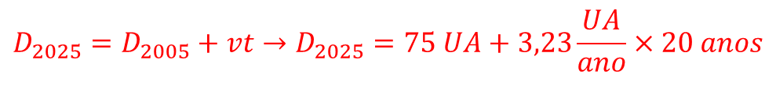
Sua velocidade atual em relação ao Sol é de 15,3 km/s, o que equivale a cerca de 3,23 UA/ano.
Assinale a alternativa que traz a que distância, em UA, a Voyager 2 estará da Terra no final de 2025.
139,6
b) 75,0
c) 171,9
d) 136,4
e) 107,3
X
Resposta:
$$D_{2025}=D_{2005}+vt→D_{2025}=75 UA+3,23\frac{UA}{ano}×20 anos$$
$$D_{2025}=139,6 UA$$

Slide 6
Questão 3) (1 ponto) A Voyager 2 é uma nave robótica norte-americana lançada pela NASA em 20 de agosto de 1977. A sonda se aproximou dos quatro planetas gigantes do Sistema Solar, produzindo valiosíssimos resultados científicos e as melhores fotografias daqueles corpos e dos seus satélites obtidas até então. Tornou-se o quarto artefato humano a ultrapassar a órbita de Plutão, em 1989, e no final de 2005 encontrava-se a uma distância de cerca de 75 UA (unidades astronômicas) da Terra.
Voyager 2. Crédito da imagem: NASA (domínio público)
Sua velocidade atual em relação ao Sol é de 15,3 km/s, o que equivale a cerca de 3,23 UA/ano.

Slide 7
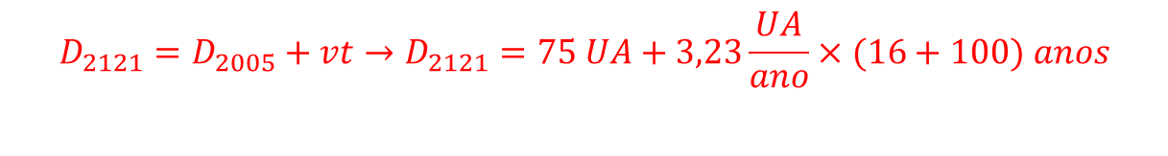
Assinale a alternativa que traz a que distância, em UA, a Voyager 2 estará, aproximadamente, da Terra daqui a 100 anos.
450
b) 375
c) 398
d) 500
e) 466
X
Resposta:
$$D_{2121}=D_{2005}+vt→D_{2121}=75 UA+3,23\frac{UA}{ano}×(16+100) anos$$
$$D_{2121}≅449,7 UA≈450 UA$$

Slide 8
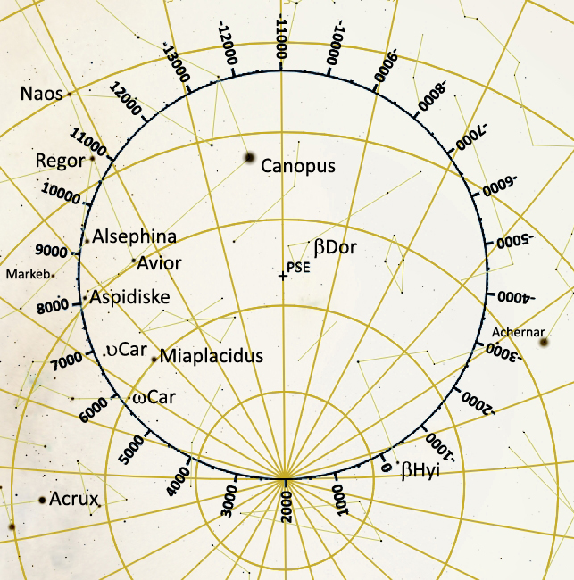
Questão 4 (1 ponto) Precessão é o movimento circular do eixo de rotação da Terra. A precessão faz com que o Polo Norte (e Sul) não aponte sempre para a mesma estrela ou constelação. O eixo da Terra precessa com um período de, aproximadamente, 26.000 anos, o que significa que o ponto para onde ele aponta descreve um círculo no céu em 26.000 anos. A imagem traz o círculo de precessão do Polo Sul Celeste, em torno do Polo Sul Eclíptico (PSE), ao longo dos milênios marcados no círculo, onde 2000 (dois mil) corresponde, aproximadamente, à época atual.

Slide 9
Assinale a alternativa que traz o nome da estrela que estará próxima do Polo Sul Celeste daqui a, aproximadamente, 6 mil anos.
Aspidiske
b) Miaplacidus
c) Alsephina
d) ωCar
e) βDor
X

Slide 11
Questão 5 (1 ponto) Precessão é o movimento circular do eixo de rotação da Terra. A precessão faz com que o Polo Norte (e Sul) não aponte sempre para a mesma estrela ou constelação. O eixo da Terra precessa com um período de, aproximadamente, 26.000 anos, o que significa que o ponto para onde ele aponta descreve um círculo no céu em 26.000 anos. A imagem traz o círculo de precessão do Polo Sul Celeste, em torno do Polo Sul Eclíptico (PSE), ao longo dos milênios marcados no círculo, onde 2000 (dois mil) corresponde, aproximadamente, à época atual.

Slide 12
Assinale a alternativa que traz o nome da estrela que estará próxima do Polo Sul Celeste daqui a, aproximadamente, 7 mil anos.
Alsephina
b) Miaplacidus
c) Aspidiske
d) υCar
e) βDor
X

Slide 14
Questão 6 (1 ponto) Precessão é o movimento circular do eixo de rotação da Terra. A precessão faz com que o Polo Norte (e Sul) não aponte sempre para a mesma estrela ou constelação. O eixo da Terra precessa com um período de, aproximadamente, 26.000 anos, o que significa que o ponto para onde ele aponta descreve um círculo no céu em 26.000 anos. A imagem traz o círculo de precessão do Polo Sul Celeste, em torno do Polo Sul Eclíptico (PSE), ao longo dos milênios marcados no círculo, onde 2000 (dois mil) corresponde, aproximadamente, à época atual.

Slide 15
Assinale a alternativa que traz o nome da estrela que estava próxima do Polo Sul Celeste há pouco mais de 2 mil e 200 anos.
βHyi
b) Miaplacidus
c) Aspidiske
d) βDor
e) Achernar
X

Slide 17
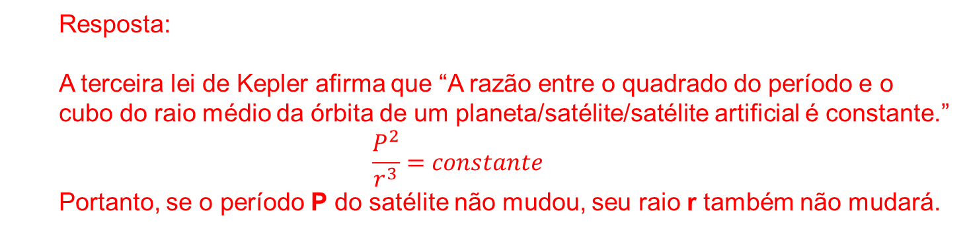
Questão 7 (1 ponto) Um satélite artificial, de massa m, encontra-se em uma órbita circular, de raio r, em torno da Terra. Seu período orbital vale P.
Assinale a alternativa que traz o que aconteceria com o raio da órbita se o satélite tivesse o dobro da sua massa e mantivesse o mesmo período orbital.
permaneceria inalterado
b) diminuiria pela metade
c) aumentaria para 2r
d) diminuiria para r/4
e) aumentaria para 4r
X
Resposta:
A terceira lei de Kepler afirma que “A razão entre o quadrado do período e o cubo do raio médio da órbita de um planeta/satélite/satélite artificial é constante.”
$$\frac{P^{2}}{r^{3}}=constante$$
Portanto, se o período P do satélite não mudou, seu raio r também não mudará.

Slide 18
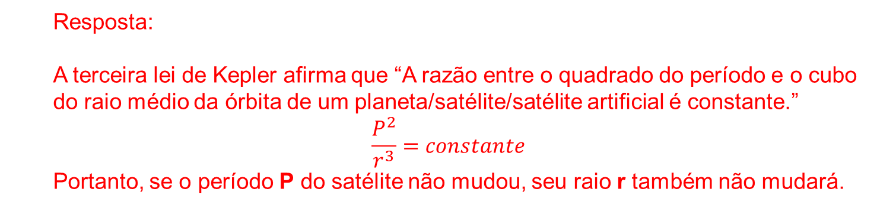
Questão 8 (1 ponto) Um satélite artificial, de massa m, encontra-se em uma órbita circular, de raio r, em torno da Terra. Seu período orbital vale P.
Assinale a alternativa que traz o que aconteceria com o raio da órbita se o satélite tivesse o triplo da sua massa e mantivesse o mesmo período orbital.
permaneceria inalterado
b) diminuiria de um terço
c) aumentaria para 3r
d) diminuiria para r/9
e) aumentaria para 9r
X
Resposta:
A terceira lei de Kepler afirma que “A razão entre o quadrado do período e o cubo do raio médio da órbita de um planeta/satélite/satélite artificial é constante.”
$$\frac{P^{2}}{r^{3}}=constante$$
Portanto, se o período P do satélite não mudou, seu raio r também não mudará.

Slide 19
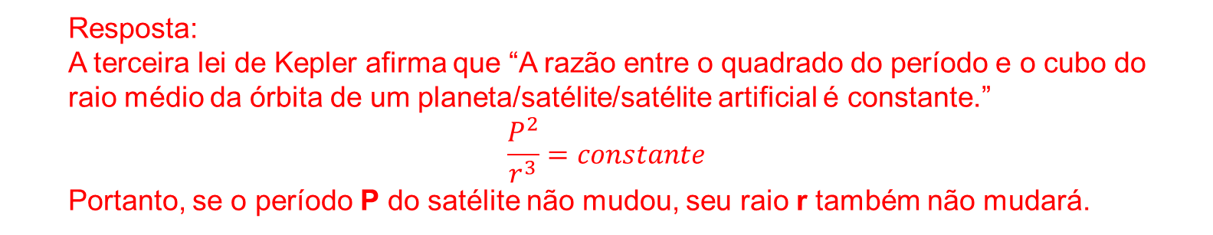
Questão 9 (1 ponto) Um satélite artificial, de massa m, encontra-se em uma órbita circular, de raio r, em torno da Terra. Seu período orbital vale P.
Assinale a alternativa que traz o que aconteceria com o raio da órbita se o satélite tivesse o quádruplo da sua massa e mantivesse o mesmo período orbital.
permaneceria inalterado
b) diminuiria de um quarto
c) aumentaria para 4r
d) diminuiria para r/16
e) aumentaria para 16r
X
Resposta:
A terceira lei de Kepler afirma que “A razão entre o quadrado do período e o cubo do raio médio da órbita de um planeta/satélite/satélite artificial é constante.”
$$\frac{P^{2}}{r^{3}}=constante$$
Portanto, se o período P do satélite não mudou, seu raio r também não mudará.

Slide 20
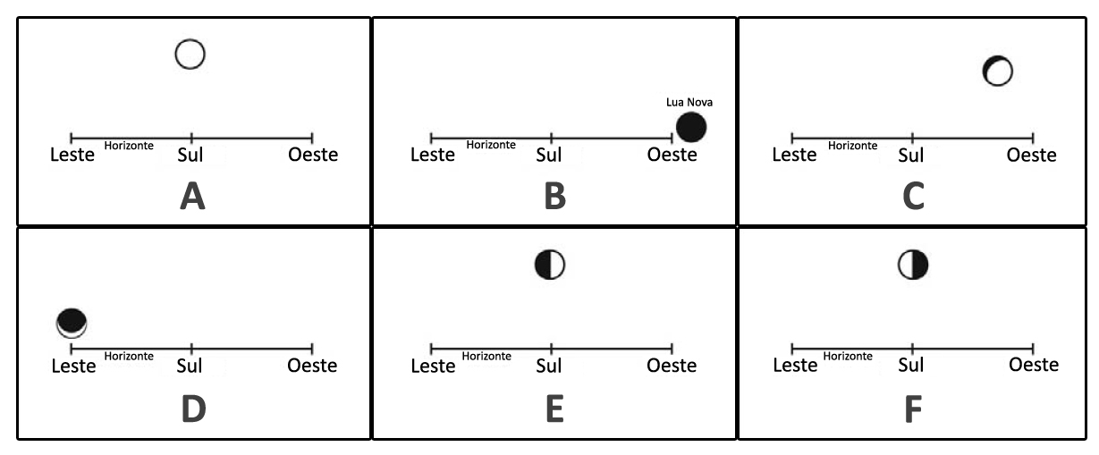
Questão 10 (1 ponto) Em cada figura (de A até F), a Lua é mostrada em uma fase particular junto com a posição no céu que a Lua teria em um momento durante o dia claro (ou da noite). A área clara em cada figura da Lua mostra a parte iluminada da Lua visível da Terra naquele momento.. Suponha que o pôr do Sol ocorra às 18h e o nascer do Sol às 6h, e que o observador esteja localizado no Hemisfério Norte.

Slide 21
Assinale a alternativa que traz a sequência cronológica de cada fase da Lua (A – F), começando pelo pôr da Lua (18h).
B, E, C, A, F, D
b) A, C, E, B, D, F
c) D, F, B, C, E, A
d) B, D, F, C, E, A
e) B, F, C, A, E, D
X
Resposta:
A sequência começa pela letra B, pois a Lua Nova está no horizonte Oeste, portanto está se pondo. Depois da Lua Nova ela entra na sua fase crescente, com o Sol a oeste dela. Portanto a sequência segue com as letras E, C e A (Lua Cheia). Após a Lua Cheia ela entra na sua fase minguante, com o Sol a leste dela. Portanto a sequência termina com as letras F e D.

Slide 22
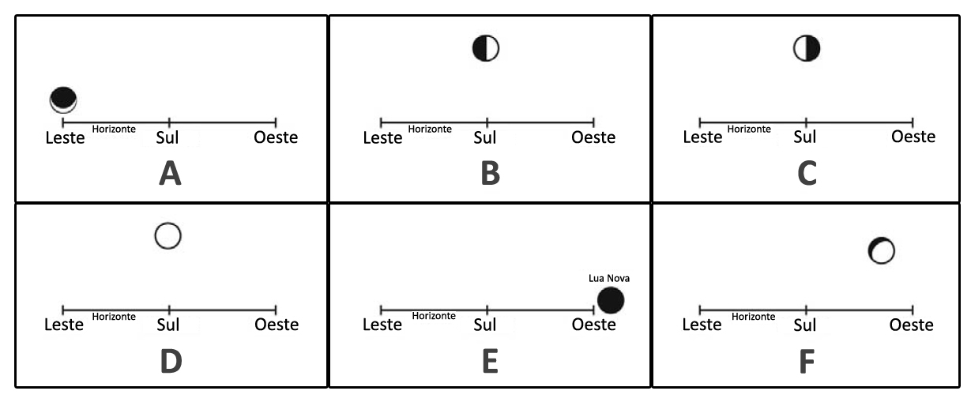
Questão 11 (1 ponto) Em cada figura (de A até F), a Lua é mostrada em uma fase particular junto com a posição no céu que a Lua teria em um momento durante o dia claro (ou da noite). A área clara em cada figura da Lua mostra a parte iluminada da Lua visível da Terra naquele momento. Suponha que o pôr do Sol ocorra às 18h e o nascer do Sol às 6h, e que o observador esteja localizado no Hemisfério Norte.

Slide 23
Assinale a alternativa que traz a sequência cronológica de cada fase da Lua (A – F), começando pelo pôr da Lua (18h).
E, B, F, D, C, A
b) E, A, C, D, F, B
c) D, F, B, C, E, A
d) B, D, F, C, E, A
e) B, F, C, A, E, D
X
Resposta:
A sequência começa pela letra E, pois a Lua Nova está no horizonte Oeste, portanto está se pondo. Depois da Lua Nova ela entra na sua fase crescente, com o Sol a oeste dela. Portanto a sequência segue com as letras B, F e D (Lua Cheia). Após a Lua Cheia ela entra na sua fase minguante, com o Sol a leste dela. Portanto a sequência termina com as letras C e A.

Slide 24
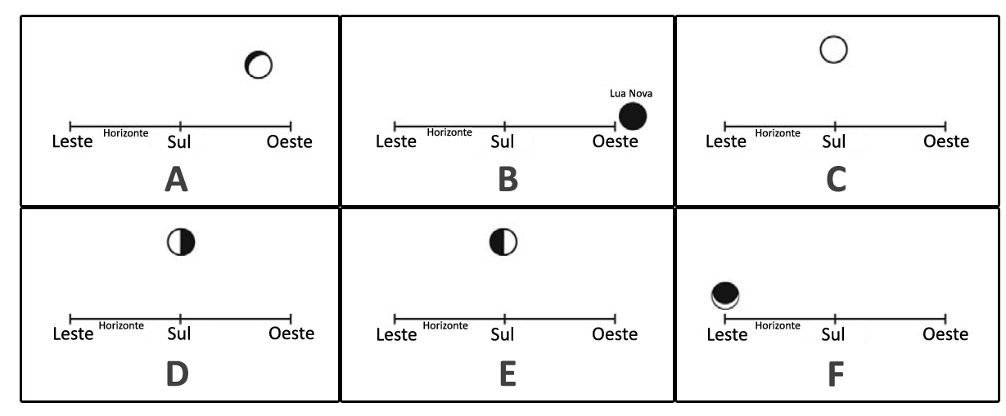
Questão 12 (1 ponto) Em cada figura (de A até F), a Lua é mostrada em uma fase particular junto com a posição no céu que a Lua teria em um momento durante o dia claro (ou da noite). A área clara em cada figura da Lua mostra a parte iluminada da Lua visível da Terra naquele momento. Suponha que o pôr do Sol ocorra às 18h e o nascer do Sol às 6h, e que o observador esteja localizado no Hemisfério Norte.

Slide 25
Assinale a alternativa que traz a sequência cronológica de cada fase da Lua (A – F), começando pelo pôr da Lua (18h).
B, E, A, C, D, F
b) E, A, C, D, F, B
c) D, F, B, C, E, A
d) F, D, C, E, A, B
e) B, F, D, C, A, E
X
Resposta:
A sequência começa pela letra B, pois a Lua Nova está no horizonte Oeste, portanto está se pondo. Depois da Lua Nova ela entra na sua fase crescente, com o Sol a oeste dela. Portanto a sequência segue com as letras E, A e C (Lua Cheia). Após a Lua Cheia ela entra na sua fase minguante, com o Sol a leste dela. Portanto a sequência termina com as letras D e F.

Slide 26
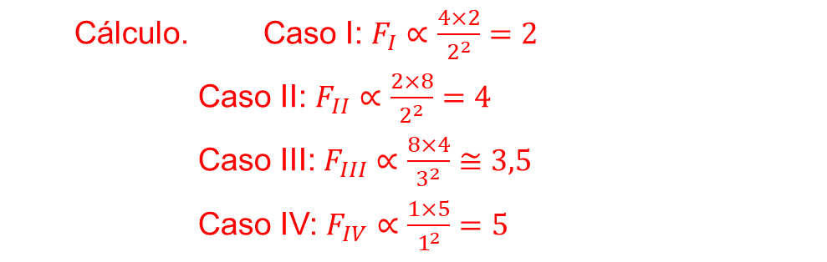
Questão 13 (1 ponto) A tabela mostra as massas e distâncias (expressas em unidades arbitrárias) entre quatro pares diferentes de estrelas binárias (casos I, II, III e IV).
Assinale a alternativa que traz a ordem crescente da intensidade das forças gravitacionais exercidas entre os pares em cada caso.
Caso | Massa da estrela 1 | Distância entre a estrela 1 e a estrela 2 | Massa da estrela 2
I | 4 | 2 | 2
II | 2 | 2 | 8
III | 8 | 3 | 4
IV | 1 | 1 | 5
I, III, II, IV
b) III, II, I, IV
c) IV, III, II, I
d) IV, II, III, I
e) II, III, IV, I
Cálculo. Caso I: $F_{I}∝\frac{4×2}{2^{2}}=2$
Caso II: $F_{II}∝\frac{2×8}{2^{2}}=4$
Caso III: $F_{III}∝\frac{8×4}{3^{2}}≅3,5$
Caso IV: $F_{IV}∝\frac{1×5}{1^{2}}=5$
X

Slide 27

Questão 14 (1 ponto) A tabela mostra as massas e distâncias (expressas em unidades arbitrárias) entre quatro pares diferentes de estrelas binárias (casos I, II, III e IV).
Assinale a alternativa que traz a ordem crescente da intensidade das forças gravitacionais exercidas entre os pares em cada caso.
Caso | Massa da estrela 1 | Distância entre a estrela 1 e a estrela 2 | Massa da estrela 2
I | 1 | 1 | 5
II | 8 | 3 | 4
III | 2 | 2 | 8
IV | 4 | 2 | 2
IV, II, III, I
b) III, II, I, IV
c) IV, III, II, I
d) I, III, II, IV
e) II, III, IV, I
X
Cálculo. Caso I: $F_{I}∝\frac{1×5}{1^{2}}=5$
Caso II: $F_{II}∝\frac{8×4}{3^{2}}≅3,5$
Caso III: $F_{III}∝\frac{2×8}{2^{2}}=4$
Caso IV: $F_{IV}∝\frac{4×2}{2^{2}}=2$

Slide 28
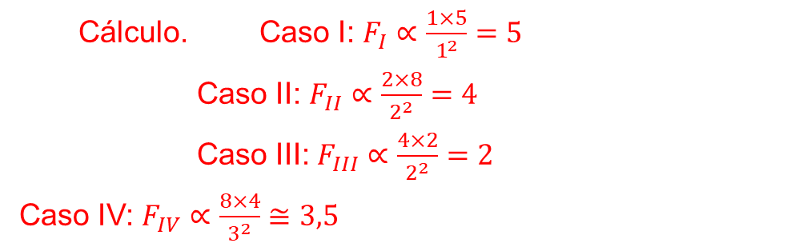
Questão 15 (1 ponto) A tabela mostra as massas e distâncias (expressas em unidades arbitrárias) entre quatro pares diferentes de estrelas binárias (casos I, II, III e IV).
Assinale a alternativa que traz a ordem crescente da intensidade das forças gravitacionais exercidas entre os pares em cada caso.
Caso | Massa da estrela 1 | Distância entre a estrela 1 e a estrela 2 | Massa da estrela 2
I | 1 | 1 | 5
II | 2 | 2 | 8
III | 4 | 2 | 2
IV | 8 | 3 | 4
III, IV, II, I
I, II, IV, III
c) IV, III, II, I
d) III, II, IV, I
e) II, III, IV, I
X
Cálculo. Caso I: $F_{I}∝\frac{1×5}{1^{2}}=5$
Caso II: $F_{II}∝\frac{2×8}{2^{2}}=4$
Caso III: $F_{III}∝\frac{4×2}{2^{2}}=2$
Caso IV: $F_{IV}∝\frac{8×4}{3^{2}}≅3,5$

Slide 29
Questão 16 (1 ponto) Em astronomia, luminosidade é a quantidade de energia que um corpo irradia em uma unidade de tempo. Ela é tipicamente expressa em unidades de watts ou em termos da Luminosidade solar, L_{sol} = 3,8×10²⁶ Watt. Essa energia é gerada no núcleo do Sol através de reações de fusão nuclear. Parte da massa envolvida na fusão é transformada em energia.
Assinale a alternativa que traz o valor aproximado da massa solar (em kg) transformada em energia a cada minuto.
Dica: utilize a equação E = mc², da Teoria da Relatividade, e considere a velocidade da luz c = 3,0×10⁸ m/s.
2,5×10¹¹
b) 4,2×10⁹
c) 1,3×10¹⁸
d) 7,6×10¹⁹
e) 4,2×10¹⁵
X

Slide 30
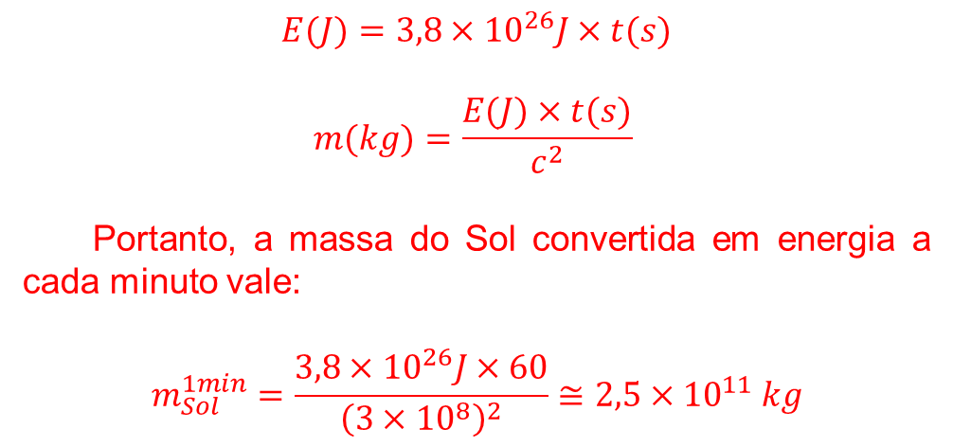

Resposta:
$$\frac{3,8×{10}^{26}J}{E(J)}=\frac{1s}{t(s)}$$
$$E(J)=3,8×{10}^{26}J×t(s)$$
$$m(kg)=\frac{E(J)×t(s)}{c^{2}}$$
Portanto, a massa do Sol convertida em energia a cada minuto vale:
$$m_{Sol}^{1min}=\frac{3,8×{10}^{26}J×60}{{\left(3×{10}^{8}\right)}^{2}}≅2,5×{10}^{11} kg$$

Slide 31
Questão 17 (1 ponto) Em astronomia, luminosidade é a quantidade de energia que um corpo irradia em uma unidade de tempo. Ela é tipicamente expressa em unidades de watts ou em termos da Luminosidade solar, L_{sol} = 3,8×10²⁶ Watt. Essa energia é gerada no núcleo do Sol através de reações de fusão nuclear. Parte da massa envolvida na fusão é transformada em energia.
Assinale a alternativa que traz o valor aproximado da massa solar (em kg) transformada em energia a cada hora.
Dica: utilize a equação E = mc², da Teoria da Relatividade, e considere a velocidade da luz c = 3,0×10⁸ m/s.
1,5×10¹³
b) 4,2×10⁹
c) 2,5×10¹¹
d) 7,6×10¹⁹
e) 4,2×10¹⁵
X

Slide 32
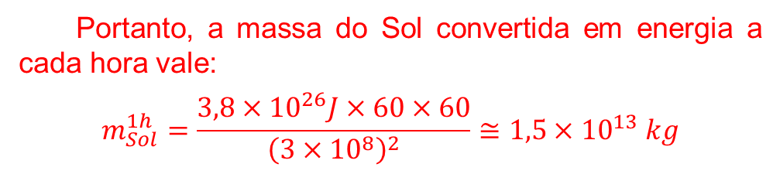

Resposta:
$$\frac{3,8×{10}^{26}J}{E(J)}=\frac{1s}{t(s)}$$
$$E(J)=3,8×{10}^{26}J×t(s)$$
$$m(kg)=\frac{E(J)×t(s)}{c^{2}}$$
Portanto, a massa do Sol convertida em energia a cada hora vale:
$$m_{Sol}^{1h}=\frac{3,8×{10}^{26}J×60×60}{{\left(3×{10}^{8}\right)}^{2}}≅1,5×{10}^{13} kg$$

Slide 33
Questão 18 (1 ponto) Em astronomia, luminosidade é a quantidade de energia que um corpo irradia em uma unidade de tempo. Ela é tipicamente expressa em unidades de watts ou em termos da Luminosidade solar, L_{sol} = 3,8×10²⁶ Watt. Essa energia é gerada no núcleo do Sol através de reações de fusão nuclear. Parte da massa envolvida na fusão é transformada em energia.
Assinale a alternativa que traz o valor aproximado da massa solar (em kg) transformada em energia a cada dia.
Dica: utilize a equação E = mc², da Teoria da Relatividade, e considere a velocidade da luz c = 3,0×10⁸ m/s.
3,6×10¹⁴
b) 4,2×10⁹
c) 1,5×10¹³
d) 7,6×10¹⁹
e) 4,2×10¹⁵
X

Slide 34
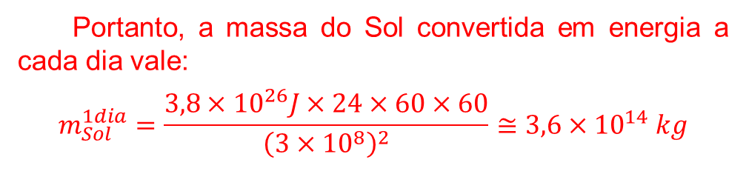

Resposta:
$$\frac{3,8×{10}^{26}J}{E(J)}=\frac{1s}{t(s)}$$
$$E(J)=3,8×{10}^{26}J×t(s)$$
$$m(kg)=\frac{E(J)×t(s)}{c^{2}}$$
Portanto, a massa do Sol convertida em energia a cada dia vale:
$$m_{Sol}^{1dia}=\frac{3,8×{10}^{26}J×24×60×60}{{\left(3×{10}^{8}\right)}^{2}}≅3,6×{10}^{14} kg$$

Slide 35
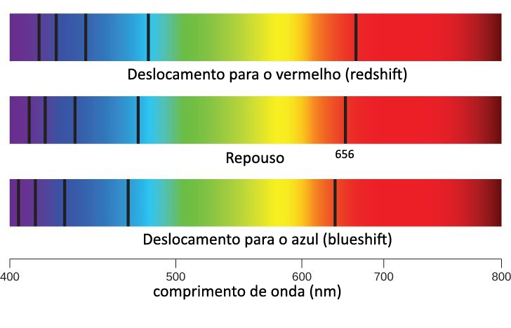
Questão 19 (1 ponto) (0,20 cada acerto) Uma linha importante no espectro de absorção das estrelas ocorre no comprimento de onda de repouso de 656 nm. A imagem a seguir exemplifica como esta linha pode ser observada no espectro de uma estrela.

Slide 36
Imagine que você observou, do seu observatório, cinco estrelas e descobriu que essa linha de absorção é observada nos seguintes comprimentos de onda mostrados na tabela, para cada uma das cinco estrelas
Estrela | Comprimento de onda da linha de absorção
A | 654 nm
B | 659 nm
C | 656 nm
D | 657 nm
E | 655 nm
.
Assinale “F” (se falsa) ou “V” (se verdadeira) na frente de cada afirmação abaixo.
( ) A estrela B se afasta de nós mais rapidamente do que a estrela D
( ) A velocidade radial da estrela C é nula
( ) A estrela E está se aproximando de nós a mais de 450 km/s
( ) A estrela A está se afastando de nós
( ) Entre as estrelas, a estrela D é a que tem a menor velocidade de aproximação de nós
V
V
V
F
F

Slide 37
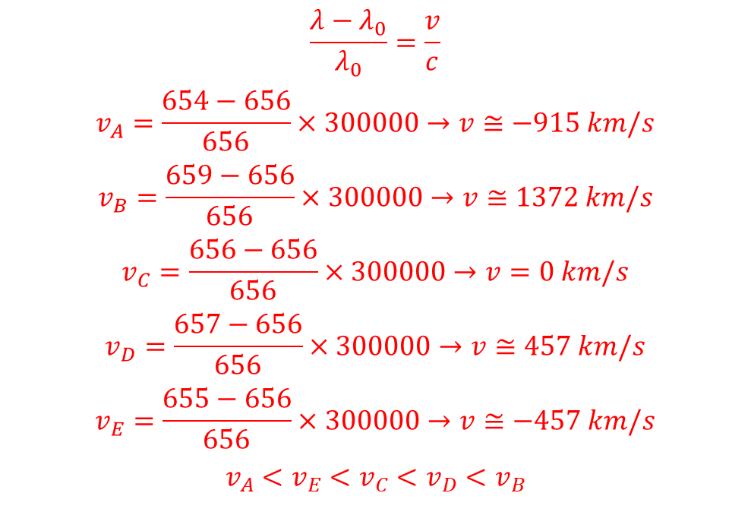
Resposta:
$$\frac{λ−λ_{0}}{λ_{0}}=\frac{v}{c}$$
$$v_{A}=\frac{654−656}{656}×300000→v≅−915 km/s$$
$$v_{B}=\frac{659−656}{656}×300000→v≅1372 km/s$$
$$v_{C}=\frac{656−656}{656}×300000→v=0 km/s$$
$$v_{D}=\frac{657−656}{656}×300000→v≅457 km/s$$
$$v_{E}=\frac{655−656}{656}×300000→v≅−457 km/s$$
$$v_{A}<v_{E}<v_{C}<v_{D}<v_{B}$$

Slide 38
Questão 19 (1 ponto) PROVA PRESENCIAL Uma linha importante no espectro de absorção das estrelas ocorre no comprimento de onda de repouso de 656 nm. A imagem a seguir exemplifica como esta linha pode ser observada no espectro de uma estrela.

Slide 39
Imagine que você observou, do seu observatório, cinco estrelas e descobriu que essa linha de absorção é observada nos seguintes comprimentos de onda mostrados na tabela, para cada uma das cinco estrelas.
Estrela | Comprimento de onda da linha de absorção
A | 654 nm
B | 659 nm
C | 656 nm
D | 657 nm
E | 655 nm
Assinale “F” (se falsa) ou “V” (se verdadeira) na frente de cada afirmação abaixo.
1) A estrela B se afasta de nós mais rapidamente do que a estrela D.
2) A velocidade radial da estrela C é nula.
3) A estrela E está se aproximando de nós a mais de 450 km/s.
4) A estrela A está se afastando de nós.
5) Entre as estrelas, a estrela D é a que tem a menor velocidade de aproximação de nós.
V
V
V
F
F

Slide 40
Assinale a única alternativa que contém a sequência correta de Falso e Verdadeiro das afirmações acima.
a) (1) Verdadeira - (2) Verdadeira - (3) Verdadeira - (4) Falsa - (5) Falsa - 1 PONTO
b) (1) Verdadeira - (2) Verdadeira - (3) Verdadeira - (4) Falsa - (5) Verdadeira - 0,6 PONTO
c) (1) Verdadeira - (2) Verdadeira - (3) Falsa - (4) Verdadeira - (5) Falsa - 0,4 PONTO
d) (1) Falsa - (2) Falsa - (3) Verdadeira - (4) Verdadeira - (5) Falsa - 0,2 PONTO
e) (1) Falsa - (2) Falsa - (3) Falsa - (4) Verdadeira - (5) Verdadeira - 0,0 PONTO
X

Slide 41
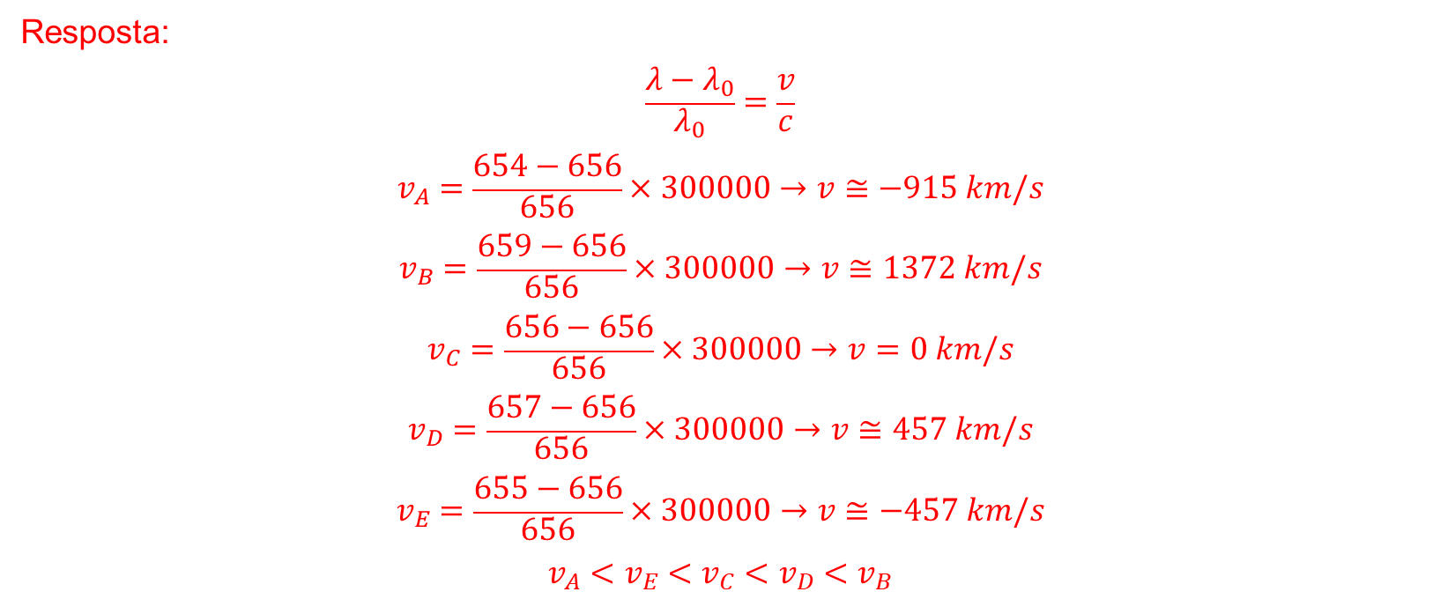
Resposta:
$$\frac{λ−λ_{0}}{λ_{0}}=\frac{v}{c}$$
$$v_{A}=\frac{654−656}{656}×300000→v≅−915 km/s$$
$$v_{B}=\frac{659−656}{656}×300000→v≅1372 km/s$$
$$v_{C}=\frac{656−656}{656}×300000→v=0 km/s$$
$$v_{D}=\frac{657−656}{656}×300000→v≅457 km/s$$
$$v_{E}=\frac{655−656}{656}×300000→v≅−457 km/s$$
$$v_{A}<v_{E}<v_{C}<v_{D}<v_{B}$$

Slide 42
Questão 20 (1 ponto) (0,20 cada acerto) Uma linha importante no espectro de absorção das estrelas ocorre no comprimento de onda de repouso de 656 nm. A imagem a seguir exemplifica como esta linha pode ser observada no espectro de uma estrela.

Slide 43
Imagine que você observou, do seu observatório, cinco estrelas e descobriu que essa linha de absorção é observada nos seguintes comprimentos de onda mostrados na tabela, para cada uma das cinco estrelas.
Estrela | Comprimento de onda da linha de absorção
A | 654 nm
B | 659 nm
C | 656 nm
D | 657 nm
E | 655 nm
Assinale “F” (se falsa) ou “V” (se verdadeira) na frente de cada afirmação abaixo.
( ) A estrela A está se aproximando de nós.
( ) A velocidade radial da estrela C é nula.
( ) Entre as estrelas, a estrela D é a que tem a menor velocidade de afastamento de nós.
( ) A estrela D se afasta de nós mais rapidamente que a estrela B.
( ) A estrela E está se aproximando de nós a cerca de 1372 km/s.
V
V
V
F
F

Slide 44
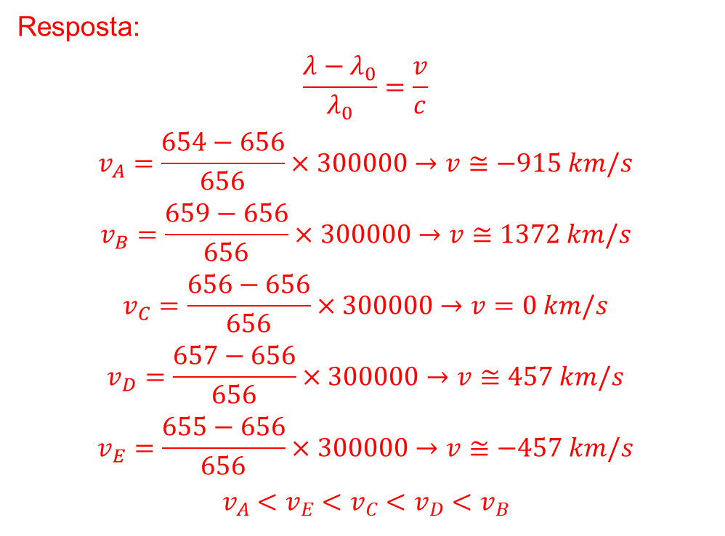
Resposta:
$$\frac{λ−λ_{0}}{λ_{0}}=\frac{v}{c}$$
$$v_{A}=\frac{654−656}{656}×300000→v≅−915 km/s$$
$$v_{B}=\frac{659−656}{656}×300000→v≅1372 km/s$$
$$v_{C}=\frac{656−656}{656}×300000→v=0 km/s$$
$$v_{D}=\frac{657−656}{656}×300000→v≅457 km/s$$
$$v_{E}=\frac{655−656}{656}×300000→v≅−457 km/s$$
$$v_{A}<v_{E}<v_{C}<v_{D}<v_{B}$$

Slide 45
Questão 20 (1 ponto) PROVA PRESENCIAL Uma linha importante no espectro de absorção das estrelas ocorre no comprimento de onda de repouso de 656 nm. A imagem a seguir exemplifica como esta linha pode ser observada no espectro de uma estrela.

Slide 46
Imagine que você observou, do seu observatório, cinco estrelas e descobriu que essa linha de absorção é observada nos seguintes comprimentos de onda mostrados na tabela, para cada uma das cinco estrelas.
Estrela | Comprimento de onda da linha de absorção
A | 654 nm
B | 659 nm
C | 656 nm
D | 657 nm
E | 655 nm
V
1) A estrela A está se aproximando de nós.
2) A velocidade radial da estrela C é nula.
3) Entre as estrelas, a estrela D é a que tem a menor velocidade de afastamento de nós.
4) A estrela D se afasta de nós mais rapidamente que a estrela B.
5) A estrela E está se aproximando de nós a cerca de 1372 km/s.
V
V
F
F

Slide 47
Assinale a única alternativa que contém a sequência correta de Falso e Verdadeiro das afirmações acima.
a) (1) Verdadeira - (2) Verdadeira - (3) Verdadeira - (4) Falsa - (5) Falsa
b) (1) Verdadeira - (2) Verdadeira - (3) Verdadeira - (4) Verdadeira - (5) Falsa
c) (1) Verdadeira - (2) Verdadeira - (3) Falsa - (4) Falsa - (5) Verdadeira
d) (1) Falsa - (2) Falsa - (3) Verdadeira - (4) Verdadeira - (5) Falsa
e) (1) Falsa - (2) Falsa - (3) Falsa - (4) Verdadeira - (5) Verdadeira
X

Slide 48
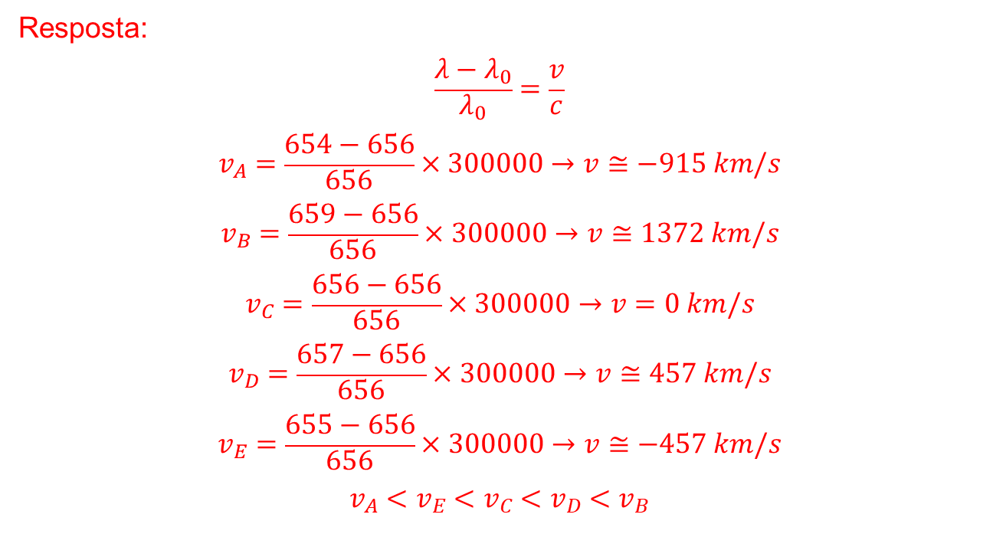
Resposta:
$$\frac{λ−λ_{0}}{λ_{0}}=\frac{v}{c}$$
$$v_{A}=\frac{654−656}{656}×300000→v≅−915 km/s$$
$$v_{B}=\frac{659−656}{656}×300000→v≅1372 km/s$$
$$v_{C}=\frac{656−656}{656}×300000→v=0 km/s$$
$$v_{D}=\frac{657−656}{656}×300000→v≅457 km/s$$
$$v_{E}=\frac{655−656}{656}×300000→v≅−457 km/s$$
$$v_{A}<v_{E}<v_{C}<v_{D}<v_{B}$$

Slide 49
Questão 21 (1 ponto) (0,20 cada acerto) Uma linha importante no espectro de absorção das estrelas ocorre no comprimento de onda de repouso de 656 nm. A imagem a seguir exemplifica como esta linha pode ser observada no espectro de uma estrela.

Slide 50
Imagine que você observou, do seu observatório, cinco estrelas e descobriu que essa linha de absorção é observada nos seguintes comprimentos de onda mostrados na tabela, para cada uma das cinco estrelas.
Estrela | Comprimento de onda da linha de absorção
A | 655 nm
B | 657nm
C | 656 nm
D | 659 nm
E | 654 nm
Assinale “F” (se falsa) ou “V” (se verdadeira) na frente de cada afirmação abaixo.
( ) A velocidade radial da estrela C é nula.
( ) A estrela B está se afastando de nós a, aproximadamente, 457 km/s.
( ) A estrela A está se afastando de nós.
( ) A estrela D e a estrela E se afastam de nós e a D é mais veloz.
( ) Entre as estrelas, a estrela A é a que tem a menor velocidade de aproximação de nós.
V
V
F
F
F

Slide 51
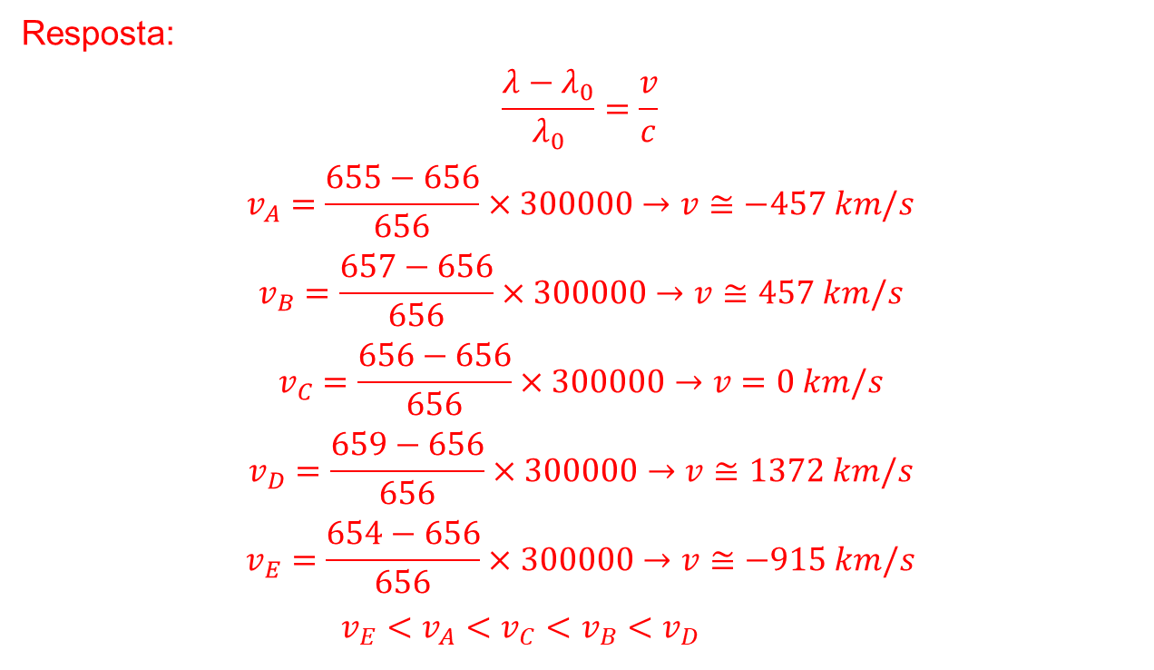
Resposta:
$$\frac{λ−λ_{0}}{λ_{0}}=\frac{v}{c}$$
$$v_{A}=\frac{655−656}{656}×300000→v≅−457 km/s$$
$$v_{B}=\frac{657−656}{656}×300000→v≅457 km/s$$
$$v_{C}=\frac{656−656}{656}×300000→v=0 km/s$$
$$v_{D}=\frac{659−656}{656}×300000→v≅1372 km/s$$
$$v_{E}=\frac{654−656}{656}×300000→v≅−915 km/s$$
$$v_{E}<v_{A}<v_{C}<v_{B}<v_{D}$$

Slide 52
Questão 21 (1 ponto) PROVA PRESENCIAL Uma linha importante no espectro de absorção das estrelas ocorre no comprimento de onda de repouso de 656 nm. A imagem a seguir exemplifica como esta linha pode ser observada no espectro de uma estrela.

Slide 53
Imagine que você observou, do seu observatório, cinco estrelas e descobriu que essa linha de absorção é observada nos seguintes comprimentos de onda mostrados na tabela, para cada uma das cinco estrelas.
Estrela | Comprimento de onda da linha de absorção
A | 655 nm
B | 657 nm
C | 656 nm
D | 659 nm
E | 654 nm
Assinale “F” (se falsa) ou “V” (se verdadeira) na frente de cada afirmação abaixo.
A velocidade radial da estrela C é nula.
A estrela B está se afastando de nós a, aproximadamente, 457 km/s.
3) A estrela A está se afastando de nós.
4) A estrela D e a estrela E se afastam de nós e a D é mais veloz.
5) Entre as estrelas, a estrela A é a que tem a menor velocidade de aproximação de nós.
V
V
F
F
F

Slide 54
Assinale a única alternativa que contém a sequência correta de Falso e Verdadeiro das afirmações acima.
a) (1) Verdadeira - (2) Verdadeira - (3) Falsa - (4) Falsa - (5) Falsa
b) (1) Verdadeira - (2) Verdadeira - (3) Falsa - (4) Falsa - (5) Verdadeira
c) (1) Verdadeira - (2) Verdadeira - (3) Verdadeira - (4) Verdadeira - (5) Falsa
d) (1) Falsa - (2) Falsa - (3) Verdadeira - (4) Falsa - (5) Falsa
e) (1) Falsa - (2) Falsa - (3) Verdadeira - (4) Verdadeira - (5) Verdadeira
X

Slide 55
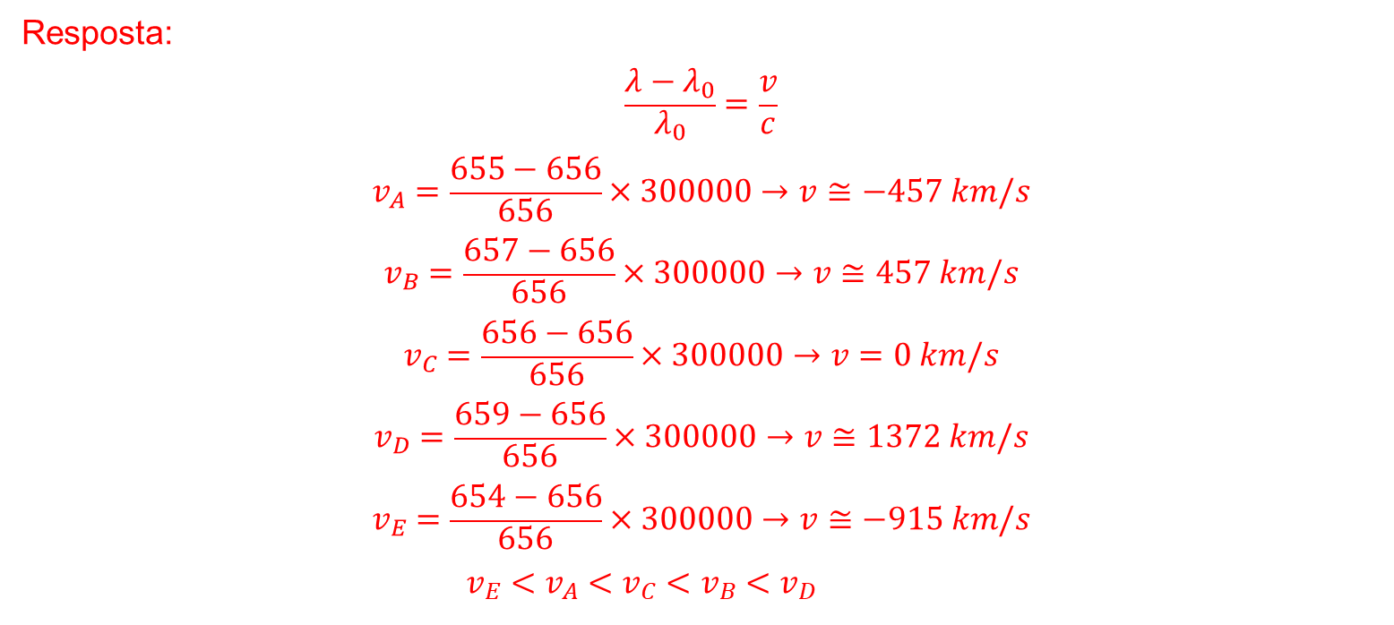
Resposta:
$$\frac{λ−λ_{0}}{λ_{0}}=\frac{v}{c}$$
$$v_{A}=\frac{655−656}{656}×300000→v≅−457 km/s$$
$$v_{B}=\frac{657−656}{656}×300000→v≅457 km/s$$
$$v_{C}=\frac{656−656}{656}×300000→v=0 km/s$$
$$v_{D}=\frac{659−656}{656}×300000→v≅1372 km/s$$
$$v_{E}=\frac{654−656}{656}×300000→v≅−915 km/s$$
$$v_{E}<v_{A}<v_{C}<v_{B}<v_{D}$$

Slide 56
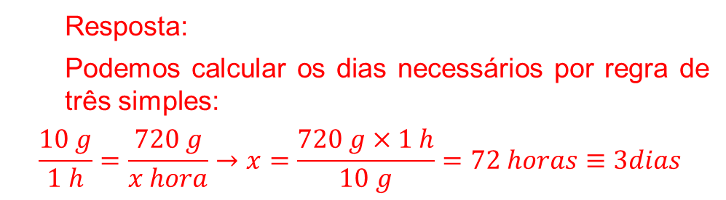
Questão 22 (1 ponto) Em 2021 o jipe-robô Perseverance, da NASA, com dimensões equivalentes às de um automóvel, foi colocado em Marte para a exploração da sua superfície e realização de uma série de experimentos.
Muito se fala do envio de seres humanos a Marte, mas 95% da atmosfera marciana é composta de dióxido de carbono (CO₂). O oxigênio (O₂) está presente na proporção de apenas 0,2%. Um ser humano necessita de 720 gramas de oxigênio por dia para respiração. O MOXIE, um dos experimentos a bordo do Perseverance, produz 10 gramas de O₂/hora, a partir do CO₂ existente na atmosfera marciana.
Quantos dias serão necessários para que o MOXIE, funcionando ininterruptamente, produza a quantidade de O₂ necessária ao consumo diário de um ser humano?
3
b) 10
c) 30
d) 72
e) 720
X
Resposta:
Podemos calcular os dias necessários por regra de três simples:
$$\frac{10 g}{1 h}=\frac{720 g}{x hora}→x=\frac{720 g×1 h}{10 g}=72 horas≡3dias$$

Slide 57
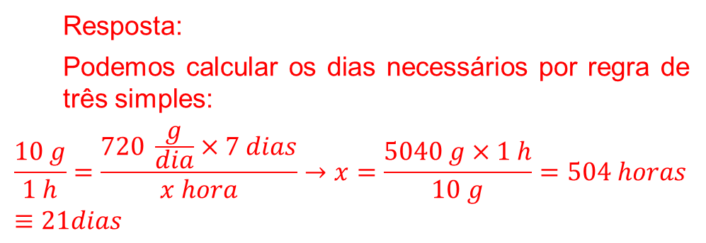
Questão 23 (1 ponto) Em 2021 o jipe-robô Perseverance, da NASA, com dimensões equivalentes às de um automóvel, foi colocado em Marte para a exploração da sua superfície e realização de uma série de experimentos.
Muito se fala do envio de seres humanos a Marte, mas 95% da atmosfera marciana é composta de dióxido de carbono (CO₂). O oxigênio (O₂) está presente na proporção de apenas 0,2%. Um ser humano necessita de 720 gramas de oxigênio por dia para respiração. O MOXIE, um dos experimentos a bordo do Perseverance, produz 10 gramas de O₂/hora, a partir do CO₂ existente na atmosfera marciana.
Quantos dias serão necessários para que o MOXIE, funcionando ininterruptamente, produza a quantidade de O₂ necessária ao consumo semanal de um ser humano?
21
b) 7
c) 10
d) 72
e) 720
X
Resposta:
Podemos calcular os dias necessários por regra de três simples:
$$\frac{10 g}{1 h}=\frac{720 \frac{g}{dia}×7 dias}{x hora}→x=\frac{5040 g×1 h}{10 g}=504 horas≡21dias$$

Slide 58
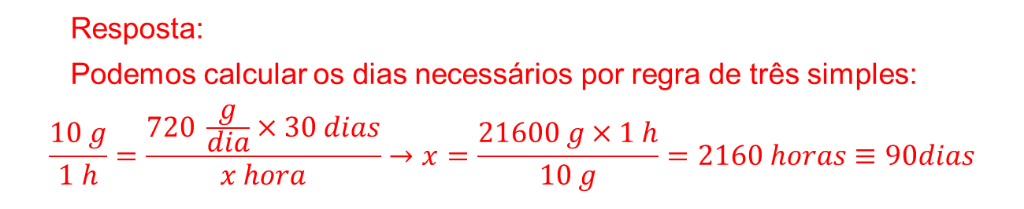
Questão 24 (1 ponto) Em 2021 o jipe-robô Perseverance, da NASA, com dimensões equivalentes às de um automóvel, foi colocado em Marte para a exploração da sua superfície e realização de uma série de experimentos.
Muito se fala do envio de seres humanos a Marte, mas 95% da atmosfera marciana é composta de dióxido de carbono (CO₂). O oxigênio (O₂) está presente na proporção de apenas 0,2%. Um ser humano necessita de 720 gramas de oxigênio por dia para respiração. O MOXIE, um dos experimentos a bordo do Perseverance, produz 10 gramas de O₂/hora, a partir do CO₂ existente na atmosfera marciana.
Quantos dias serão necessários para que o MOXIE, funcionando ininterruptamente, produza a quantidade de O₂ necessária ao consumo mensal de um ser humano?
90 dias
b) 30
c) 72
d) 95
e) 720
X
Resposta:
Podemos calcular os dias necessários por regra de três simples:
$$\frac{10 g}{1 h}=\frac{720 \frac{g}{dia}×30 dias}{x hora}→x=\frac{21600 g×1 h}{10 g}=2160 horas≡90dias$$

Slide 59
Questão 25 (1 ponto) O jipe-robô Perseverance, da NASA, para pousar em segurança na superfície marciana, em 2021, teve que realizar uma sequência de manobras aeroespaciais muito arriscadas. Com 1.025 kg de massa, ao chegar à 120 km da superfície marciana, o Perseverance iniciou o processo de entrada (registrado por tempo = 0 s na tabela abaixo), descida e pouso. Até o acionamento do paraquedas a velocidade foi reduzida tão-somente em função do atrito entre a cápsula que protege o Perseverance e a atmosfera marciana. Depois o paraquedas foi acionado e funcionou por 2 minutos, quando foi ejetado e entraram em funcionamento 8 retrofoguetes que reduziram a velocidade final de 306 km/h para 3,6 km/h.
Evento | Tempo [s] | Altitude [km] | Velocidade [km/h] | Velocidade [m/s]
Contato com a atmosfera marciana | 0 | 120 | 19.800 | 5.500
Acionamento do paraquedas | 240 | 11 | 1.512 | 420
Ejeção do paraquedas e acionamento dos retrofoguetes | 360 | 2 | 306 | 85
Ejeção do sistema de retrofoguetes e pouso | 420 | 0,02 | 3,6 | 1

Slide 60
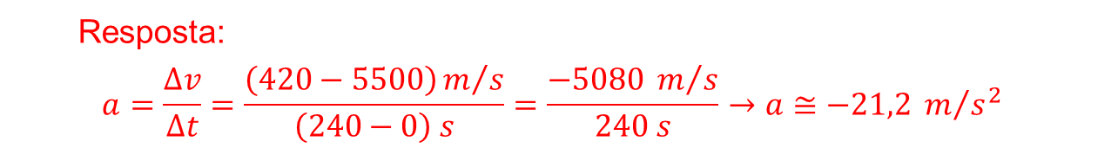
Baseado nessas informações, assinale a opção que traz o valor aproximado da desaceleração do Perseverance devido ao atrito com a atmosfera.
-21,2 m/s²
b) -2,8 m/s²
c) -1,4 m/s²
d) -76,2 m/s²
e) -10,1 m/s²
X
Resposta:
$$a=\frac{∆v}{∆t}=\frac{\left(420−5500\right)m/s}{\left(240−0\right) s}=\frac{−5080 m/s}{240 s}→a≅−21,2 m/{s^{2}}$$

Slide 61
Questão 26 (1 ponto) O jipe-robô Perseverance, da NASA, para pousar em segurança na superfície marciana, em 2021, teve que realizar uma sequência de manobras aeroespaciais muito arriscadas. Com 1.025 kg de massa, ao chegar à 120 km da superfície marciana, o Perseverance iniciou o processo de entrada (registrado por tempo = 0 s na tabela abaixo), descida e pouso. Até o acionamento do paraquedas a velocidade foi reduzida tão-somente em função do atrito entre a cápsula que protege o Perseverance e a atmosfera marciana. Depois o paraquedas foi acionado e funcionou por 2 minutos, quando foi ejetado e entraram em funcionamento 8 retrofoguetes que reduziram a velocidade final de 306 km/h para 3,6 km/h.
Evento | Tempo [s] | Altitude [km] | Velocidade [km/h] | Velocidade [m/s]
Contato com a atmosfera marciana | 0 | 120 | 19.800 | 5.500
Acionamento do paraquedas | 240 | 11 | 1.512 | 420
Ejeção do paraquedas e acionamento dos retrofoguetes | 360 | 2 | 306 | 85
Ejeção do sistema de retrofoguetes e pouso | 420 | 0,02 | 3,6 | 1

Slide 62

Baseado nessas informações, assinale a opção que traz o valor aproximado da desaceleração do Perseverance devido ao acionamento do paraquedas.
-2,8 m/s²
b) -21,2 m/s²
c) -1,4 m/s²
d) -10,1 m/s²
e) -5,0 m/s²
X
Resposta:
$$a=\frac{∆v}{∆t}=\frac{\left(85−420\right)m/s}{\left(360−240\right) s}=\frac{−335 m/s}{120 s}→a≅−2,8 m/{s^{2}}$$

Slide 63
Questão 27 (1 ponto) O jipe-robô Perseverance, da NASA, para pousar em segurança na superfície marciana, em 2021, teve que realizar uma sequência de manobras aeroespaciais muito arriscadas. Com 1.025 kg de massa, ao chegar à 120 km da superfície marciana, o Perseverance iniciou o processo de entrada (registrado por tempo = 0 s na tabela abaixo), descida e pouso. Até o acionamento do paraquedas a velocidade foi reduzida tão-somente em função do atrito entre a cápsula que protege o Perseverance e a atmosfera marciana. Depois o paraquedas foi acionado e funcionou por 2 minutos, quando foi ejetado e entraram em funcionamento 8 retrofoguetes que reduziram a velocidade final de 306 km/h para 3,6 km/h.
Evento | Tempo [s] | Altitude [km] | Velocidade [km/h] | Velocidade [m/s]
Contato com a atmosfera marciana | 0 | 120 | 19.800 | 5.500
Acionamento do paraquedas | 240 | 11 | 1.512 | 420
Ejeção do paraquedas e acionamento dos retrofoguetes | 360 | 2 | 306 | 85
Ejeção do sistema de retrofoguetes e pouso | 420 | 0,02 | 3,6 | 1

Slide 64
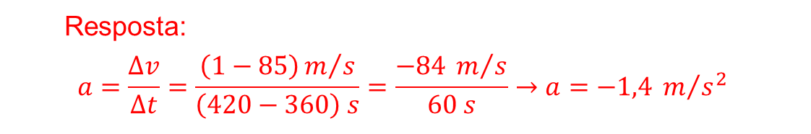
Baseado nessas informações, assinale a opção que traz o valor da desaceleração do Perseverance devido ao acionamento dos retrofoguetes.
-1,4 m/s²
b) -21,2 m/s²
c) -2,8 m/s²
d) -5,0 m/s²
e) -10,1 m/s²
X
Resposta:
$$a=\frac{∆v}{∆t}=\frac{\left(1−85\right)m/s}{\left(420−360\right) s}=\frac{−84 m/s}{60 s}→a=−1,4 m/{s^{2}}$$

Slide 65
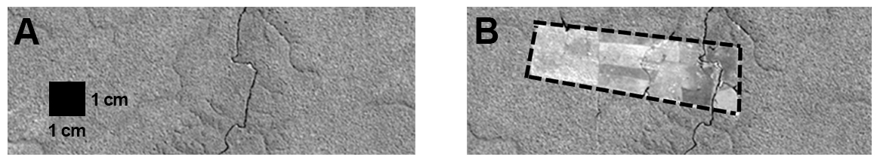
Questão 28 (1 ponto) Em fevereiro de 2021 foi colocado em órbita da Terra o satélite de observação Amazônia 1, desenvolvido e operado pelo Instituto Nacional de Pesquisas Espaciais (INPE). O Amazônia 1 obtém imagens de um mesmo ponto da superfície terrestre a cada 5 dias, permitindo, por exemplo, que os alertas de desmatamento sejam mais rápidos.
A foto da esquerda (A) representa a região de Ji-Paraná/RO em 1990 e a da direita (B), a mesma região em 2010, com uma grande área desmatada (demarcada pelas linhas tracejadas).
Cada pixel da imagem do Amazônia 1 representa uma área de 60 × 60 metros e cada 1 cm medido na imagem de satélite (exemplificado na foto A) representa 3,0 km na superfície terrestre.

Slide 66
Considere que a região desmatada na foto B seja um retângulo de 1,5 × 5,6 cm e assinale a alternativa que traz
1) a área real desmatada, em km², e 2) a taxa média de desmatamento anual, em km²/ano, para o período
X
75,6 km² e 3,78 km²/ano
b) 75,6 km² e 7,56 km²/ano
c) 36,0 km² e 3,78 km²/ano
d) 37,8 km² e 3,78 km²/ano
e) 75,6 km² e 1,89 km²/ano

Slide 67
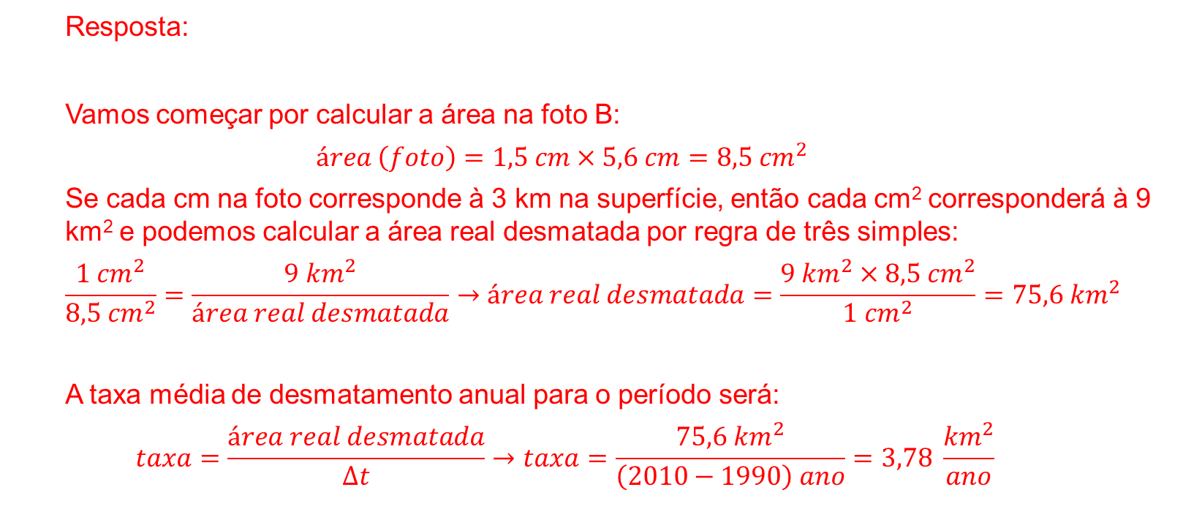
Resposta:
Vamos começar por calcular a área na foto B:
$$área \left(foto\right)=1,5 cm×5,6 cm=8,5 {cm}^{2}$$
Se cada cm na foto corresponde à 3 km na superfície, então cada cm² corresponderá à 9 km² e podemos calcular a área real desmatada por regra de três simples:
$$\frac{1 {cm}^{2}}{8,5 {cm}^{2}}=\frac{9 {km}^{2}}{área real desmatada}→área real desmatada=\frac{9 {km}^{2}×8,5 {cm}^{2}}{1 {cm}^{2}}=75,6 {km}^{2}$$
A taxa média de desmatamento anual para o período será:
$$taxa=\frac{área real desmatada}{∆t}→taxa=\frac{75,6 {km}^{2}}{\left(2010−1990\right) ano}=3,78 \frac{{km}^{2}}{ano}$$

Slide 68
Questão 29 (1 ponto) Em fevereiro de 2021 foi colocado em órbita da Terra o satélite de observação Amazônia 1, desenvolvido e operado pelo Instituto Nacional de Pesquisas Espaciais (INPE). O Amazônia 1 obtém imagens de um mesmo ponto da superfície terrestre a cada 5 dias, permitindo, por exemplo, que os alertas de desmatamento sejam mais rápidos.
A foto da esquerda (A) representa a região de Ji-Paraná/RO em 1990 e a da direita (B), a mesma região em 2010, com uma grande área desmatada (demarcada pelas linhas tracejadas).
Cada pixel da imagem do Amazônia 1 representa uma área de 60 × 60 metros e cada 1 cm medido na imagem de satélite (exemplificado na foto A) representa 3,0 km na superfície terrestre.

Slide 69
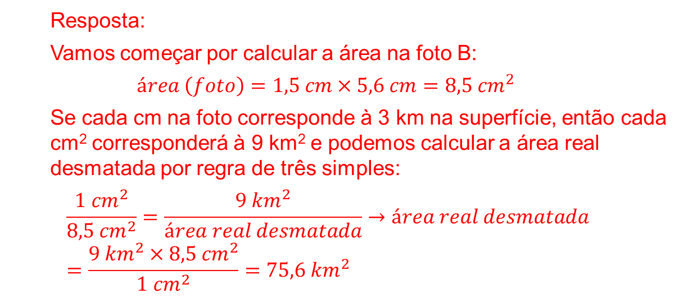
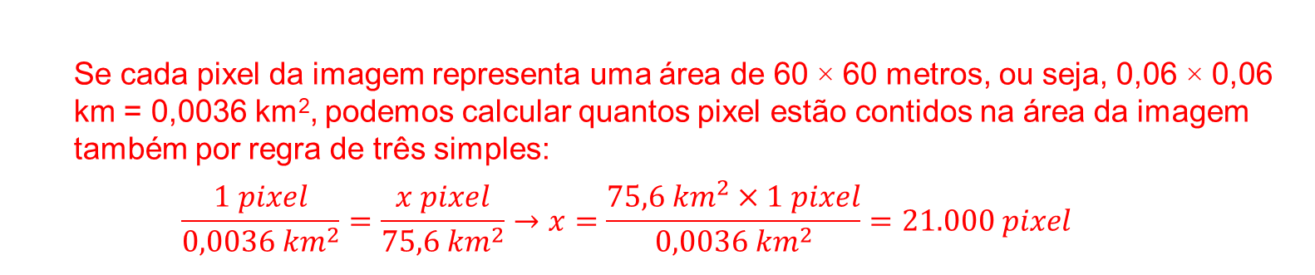
X
75,6 km² e 21.000 pixel
b) 75,6 km² e 7,56 km²/ano
c) 36,0 km² e 21.000 pixel
d) 37,8 km² e 21.000 pixel
e) 75,6 km² e 1,89 km²/ano
Resposta:
Vamos começar por calcular a área na foto B:
$$área \left(foto\right)=1,5 cm×5,6 cm=8,5 {cm}^{2}$$
Se cada cm na foto corresponde à 3 km na superfície, então cada cm² corresponderá à 9 km² e podemos calcular a área real desmatada por regra de três simples:
$$\frac{1 {cm}^{2}}{8,5 {cm}^{2}}=\frac{9 {km}^{2}}{área real desmatada}→área real desmatada=\frac{9 {km}^{2}×8,5 {cm}^{2}}{1 {cm}^{2}}=75,6 {km}^{2}$$
Se cada pixel da imagem representa uma área de 60 × 60 metros, ou seja, 0,06 × 0,06 km = 0,0036 km², podemos calcular quantos pixel estão contidos na área da imagem também por regra de três simples:
$$\frac{1 pixel}{0,0036 {km}^{2}}=\frac{x pixel}{75,6 {km}^{2}}→x=\frac{75,6 {km}^{2}×1 pixel}{0,0036 {km}^{2}}=21.000 pixel$$

Slide 70
Questão 30 (1 ponto) Em fevereiro de 2021 foi colocado em órbita da Terra o satélite de observação Amazônia 1, desenvolvido e operado pelo Instituto Nacional de Pesquisas Espaciais (INPE). O Amazônia 1 obtém imagens de um mesmo ponto da superfície terrestre a cada 5 dias, permitindo, por exemplo, que os alertas de desmatamento sejam mais rápidos.
A foto da esquerda (A) representa a região de Ji-Paraná/RO em 1990 e a da direita (B), a mesma região em 2010, com uma grande área desmatada (demarcada pelas linhas tracejadas).
Cada pixel da imagem do Amazônia 1 representa uma área de 60 × 60 metros e cada 1 cm medido na imagem de satélite (exemplificado na foto A) representa 3,0 km na superfície terrestre.
Considere que a região desmatada na foto B seja um retângulo de 1,6 × 5,5 cm e assinale a alternativa que traz 1) a área real desmatada, em km², e 2) a taxa média de desmatamento anual, em km²/ano, para o período.

Slide 71
Considere que a região desmatada na foto B seja um retângulo de 1,5 × 5,6 cm e assinale a alternativa que traz 1) a área real desmatada, em km², e 2) quantos pixel estão contidos nesta área da imagem.
79,2 km² e 3,96 km²/ano
b) 79,2 km² e 7,92 km²/ano
c) 39,6 km² e 3,96 km²/ano
d) 59,4 km² e 3,96 km²/ano
e) 79,2 km² e 1,98 km²/ano
X

Slide 72
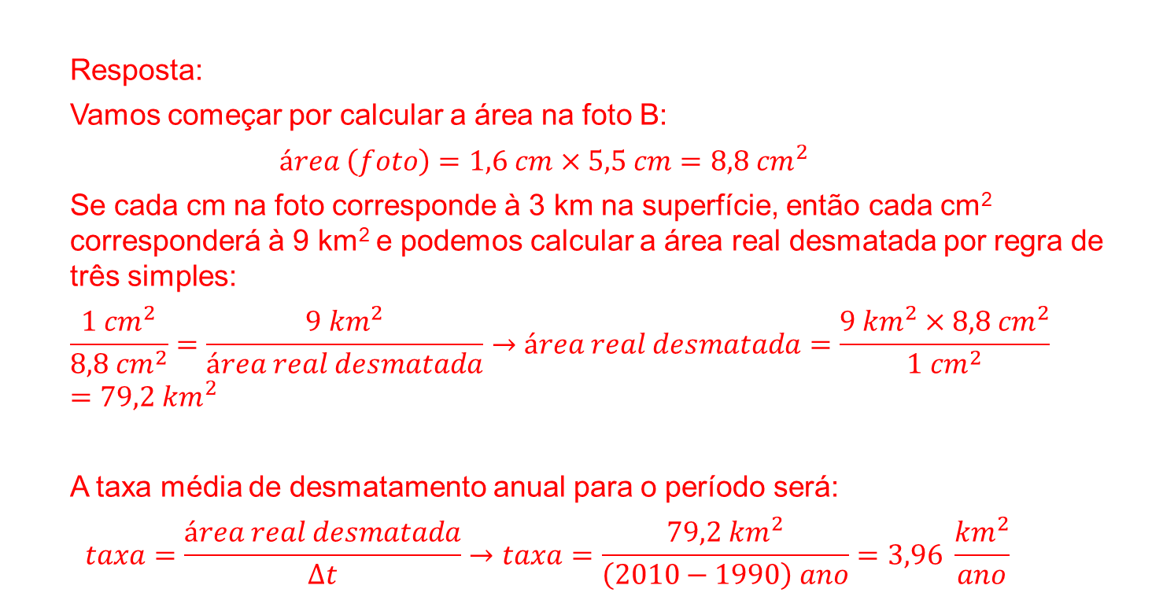
Resposta:
Vamos começar por calcular a área na foto B:
$$área \left(foto\right)=1,6 cm×5,5 cm=8,8 {cm}^{2}$$
Se cada cm na foto corresponde à 3 km na superfície, então cada cm² corresponderá à 9 km² e podemos calcular a área real desmatada por regra de três simples:
$$\frac{1 {cm}^{2}}{8,8 {cm}^{2}}=\frac{9 {km}^{2}}{área real desmatada}→área real desmatada=\frac{9 {km}^{2}×8,8 {cm}^{2}}{1 {cm}^{2}}=79,2 {km}^{2}$$
A taxa média de desmatamento anual para o período será:
$$taxa=\frac{área real desmatada}{∆t}→taxa=\frac{79,2 {km}^{2}}{\left(2010−1990\right) ano}=3,96 \frac{{km}^{2}}{ano}$$

Slide 73








Contatos:
 | @obabr
 | @oba_olimpiada
 | obaoficial
 | canal_oba_mobfog
 | oba.secretaria@gmail.com
 | (21) 98272-3810
 | (21) 2334-0082 (21) 4104-4047 (21) 2254-1139
www.oba.org.br

